Slide 1
ESYSTA®
- Diabetes-Kontrolle per App und Internet -
Automatisches Telemonitoring für Diabetiker als Chance für zukünftige Versorgungsmodelle
Kölner Symposium
Digitalisierung in der Medizin – Wettlauf zwischen Technik, Recht und Ethik?
20. Oktober 2018
Dr. med. Janko Schildt
Gründer und Geschäftsführer der Emperra GmbH E-Health Technologies / Digital Diabetes Care
Managing Partner des CentralMedHub – Netzwerk zur Förderung innovativer eHealth-Lösungen
Facharzt für Kinderheilkunde und Jugendmedizin
Neonatologe
Kindergastroenterologe

Slide 2

Digitaler Darwinismus – Es gibt kein zurück.

Slide 3
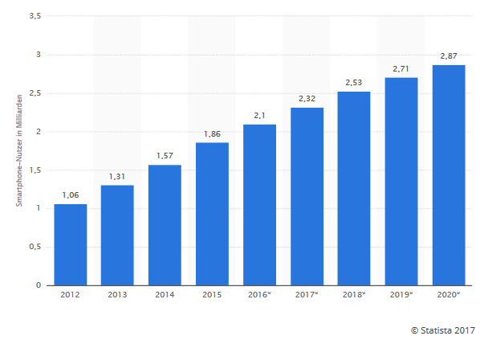
Digitale Revolution
Das mooresche Gesetz (englisch Moore’s law; deutsch „Gesetz“ im Sinne von „Gesetzmäßigkeit“) besagt, dass sich die Komplexität integrierter Schaltkreise mit minimalen Komponentenkosten regelmäßig verdoppelt; je nach Quelle werden 12 bis 24 Monate als Zeitraum genannt.
iPhone 4 = Computerleistung von vor 10 Jahren
iPhone 7 = Computerleistung von vor 4-5 Jahren

Slide 4
Alles, was digitalisiert und in Datensätze verwandelt werden kann,
wird digitalisiert und in Datensätze verwandelt werden!
Alles, was vernetzt werden kann,
wird auch vernetzt werden!
Alles, was automatisiert werden kann,
wird auch automatisiert werden!
Quelle: Karl-Heinz Land

Slide 5

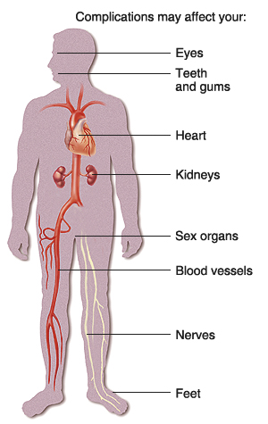
Pandemic disease: Diabetes mellitus
590M
People living with diabetes in 2035*
387M
People living with diabetes today*
7 seconds
Quellen: Schweizerische Diabetes-Gesellschaft
IDF Diabetes-Atlas 2014

Slide 6
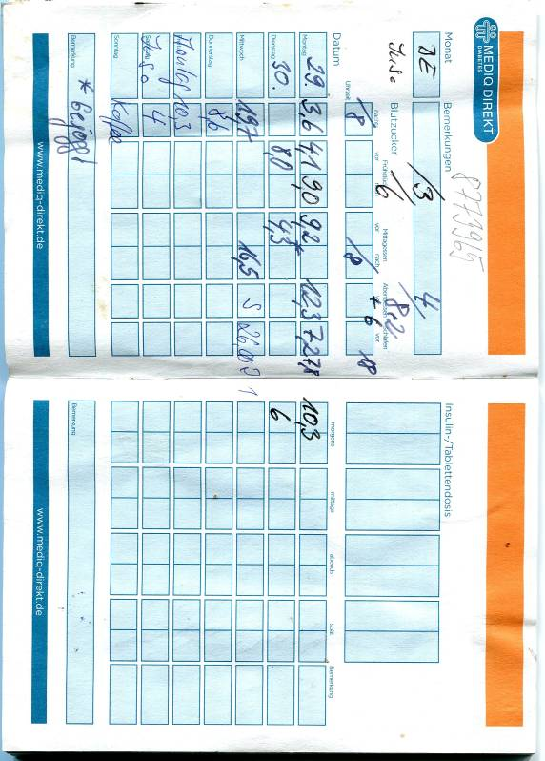


Das Problem – insbesondere bei älteren Menschen mit Diabetes mellitus
1 von 9 $...
40% to 60%
erreichen nicht ihre individuellen Therapieziele
…wird für Diabetes ausgegeben:
$ 613 Milliarden/Jahr

Slide 7

Diabetes mellitus - Kosten
Zustand | pro Zyklus (12 Mo.)
 | Basis-Kosten
Kontinuierlicher Diabetes mellitus | 542,00 €
Neuropathie | 2.312,17 €
Diabetisches Fußsyndrom (DFS) | 2.546,44 €
Diabetisches Fußsyndrom mit Amputation | 6.068,85 €
Schlaganfall | 4.720,80 €
Nephropathie | 2.983,91 €
Terminales Nierenversagen | 22.984,00 €
Retinopathie | 1.830,18 €
Erblindung | 17.300,00 €
Angina Pectoris | 1.719,71 €
Myokardinfarkt | 4.609,62 €
Arbeitsgruppe: Prof. Dr. med. Sylvia Thun
Informations- und Kommunikationstechnologien im Gesundheitswesen

Slide 8
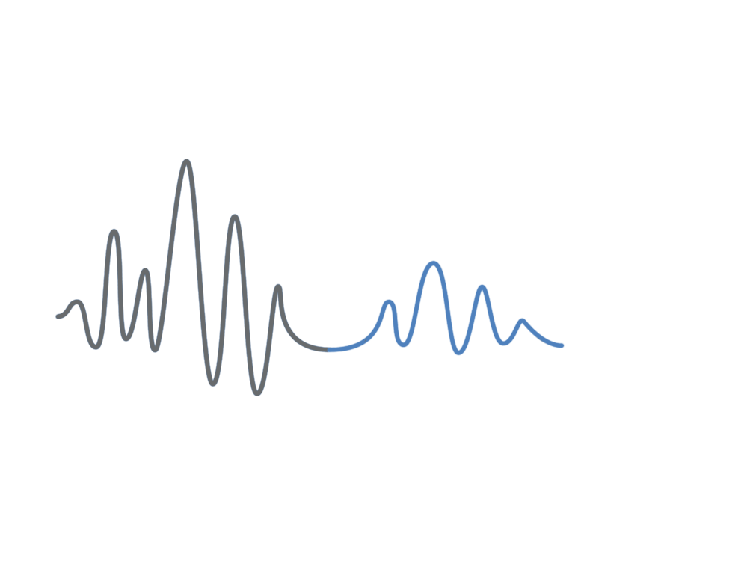
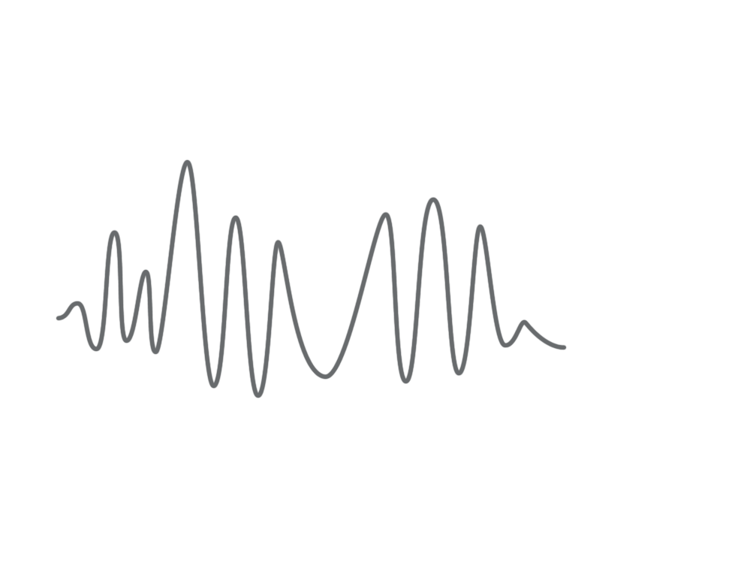
Reduktion hoher Glucose-Werte und gefährlicher Schwankungen
300
250
reduce
hyperglycemia
200
Blood Glucose (mg/dL)
150
100
50
reduce
hypoglycemia
0
Source: Marfella R et al., J Diabetes compl (2009)

Slide 9

Situation der Patienten

Slide 10
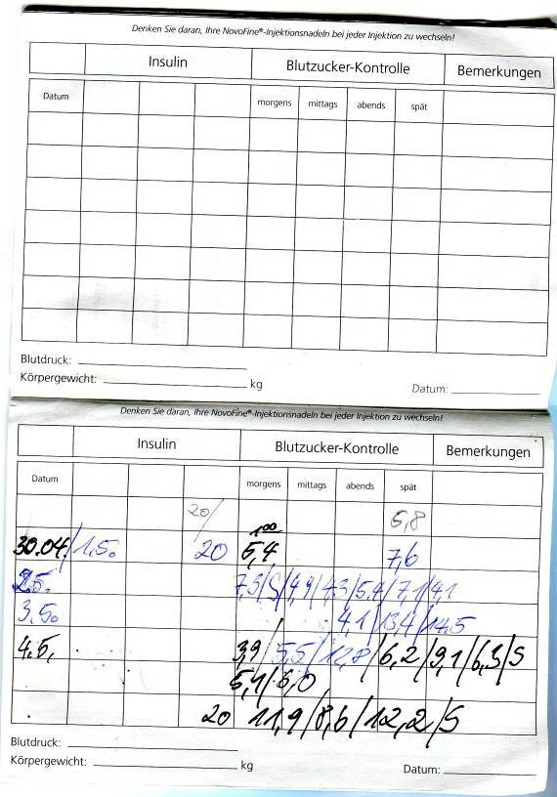
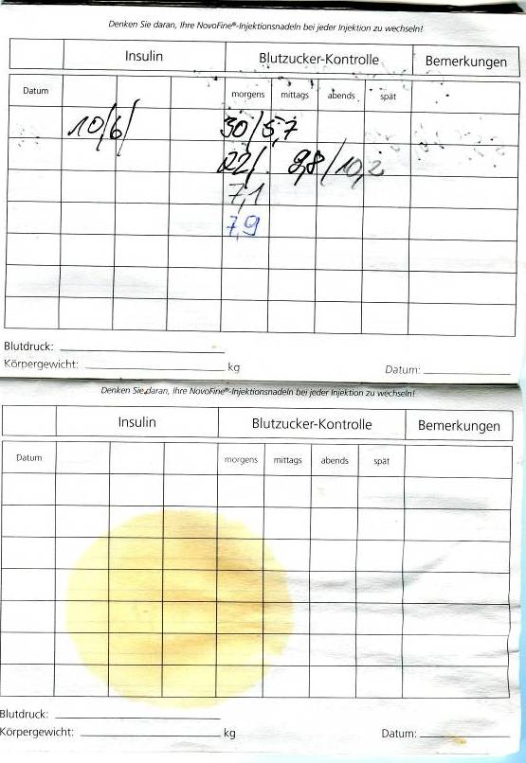
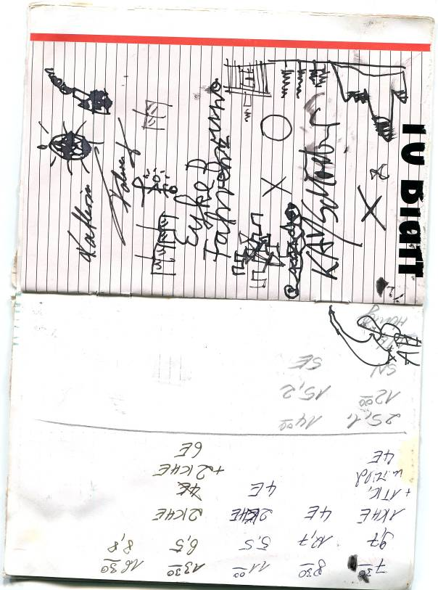
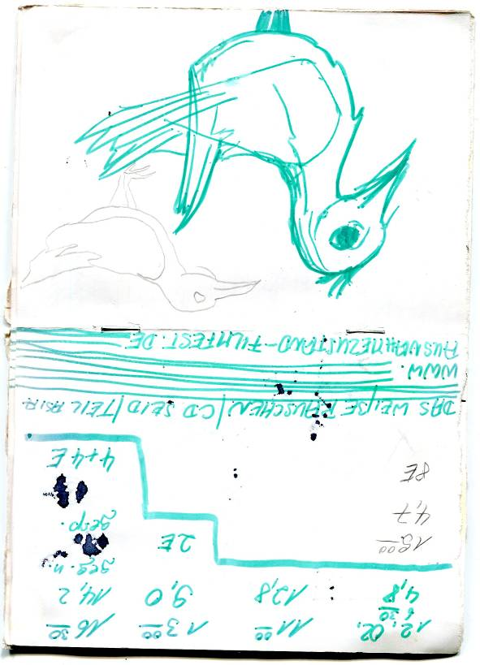
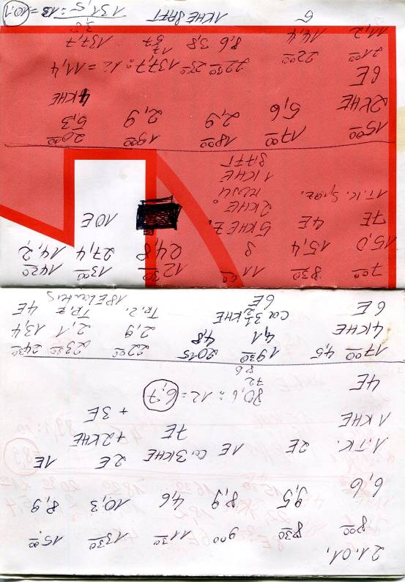
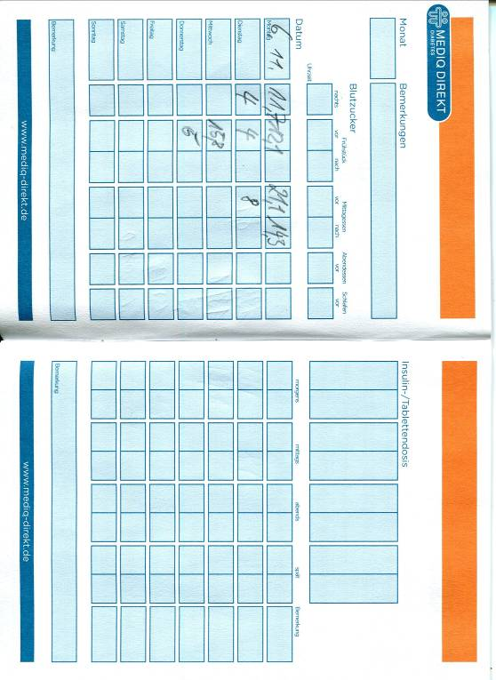
Diabetes-Tagebücher
häufig fehlerhaft oder ungenau
http://www.aerztezeitung.de/medizin/krankheiten/diabetes/article/493848/diabetes-tagebuecher-oft-fehlerhaft-gefuehrt.html

Slide 11

Situation der Ärzte

Slide 12
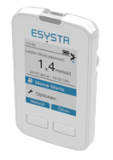

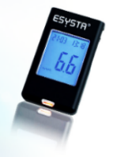


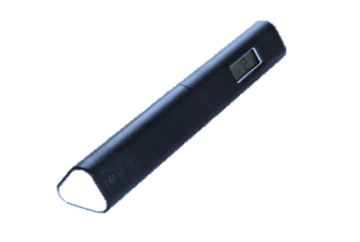




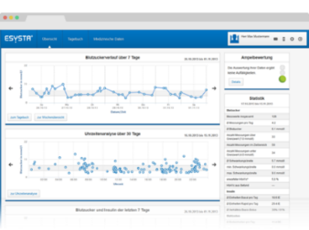


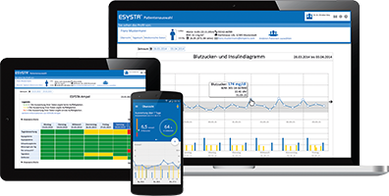
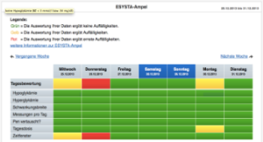
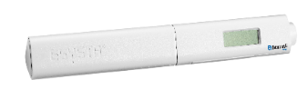
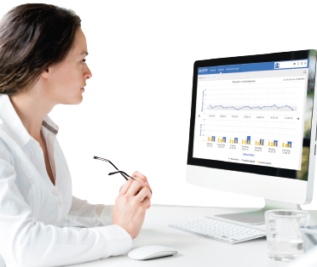
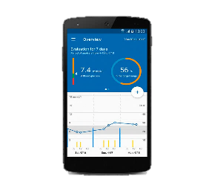




ESYSTA®– digitales Diabetes-Management durch automatisierte
drahtlose Kommunikations-Technologie
Portal
Pen & BGM via Hub
Patienten & Angehörige
Pen & 3rd Party BGM
Medizinisches Fachpersonal
Die Kombination von ESYSTA®-Komponenten ermöglicht eine integrierte und Insulinpräparate-unabhängige Lösung.

Slide 13


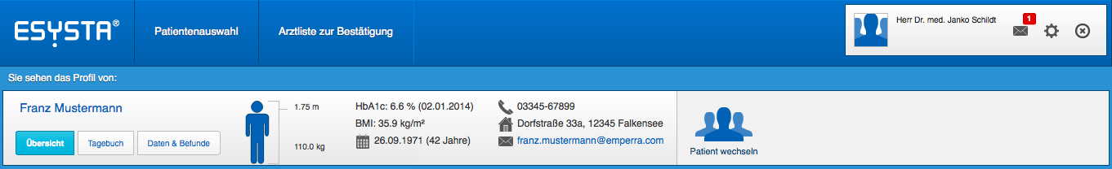
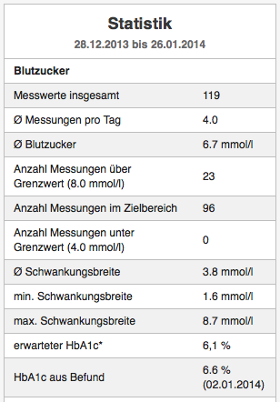
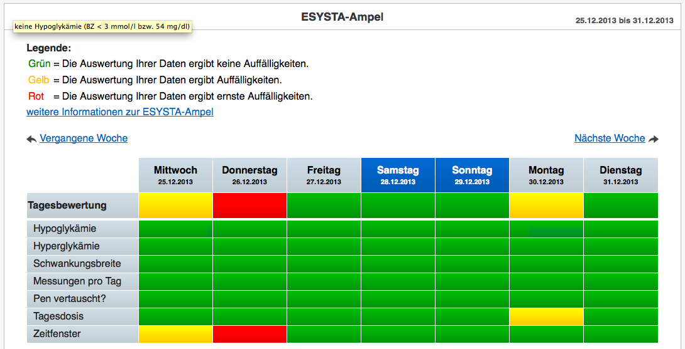
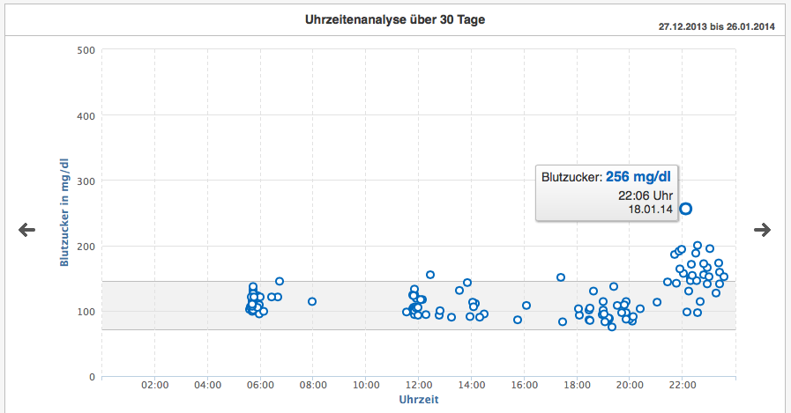
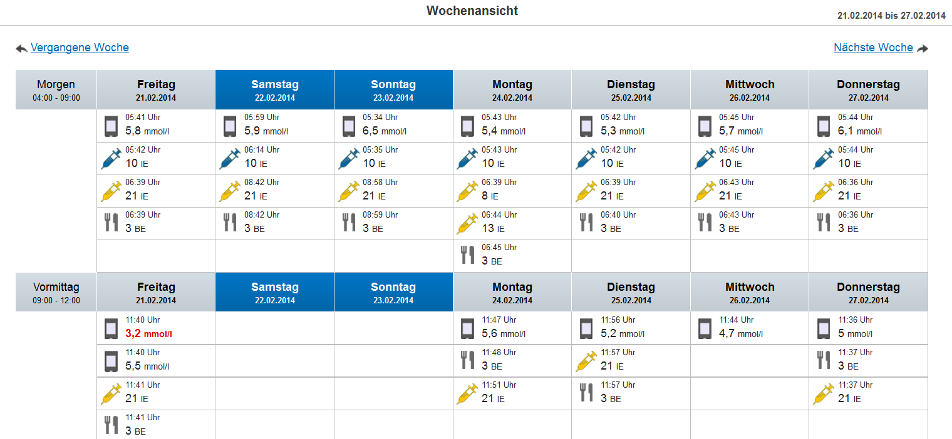
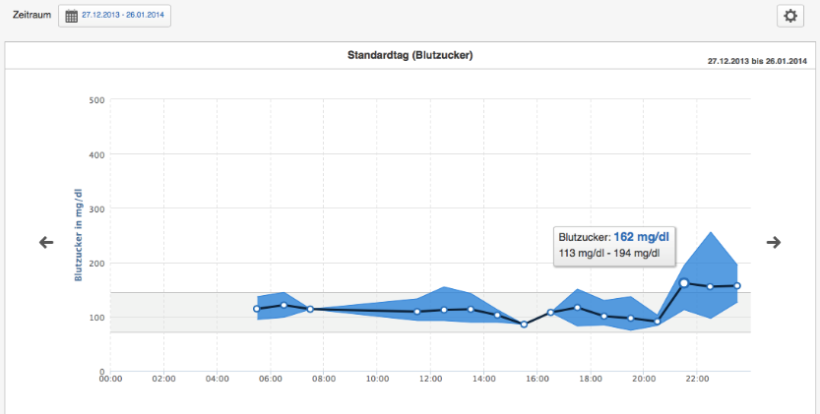
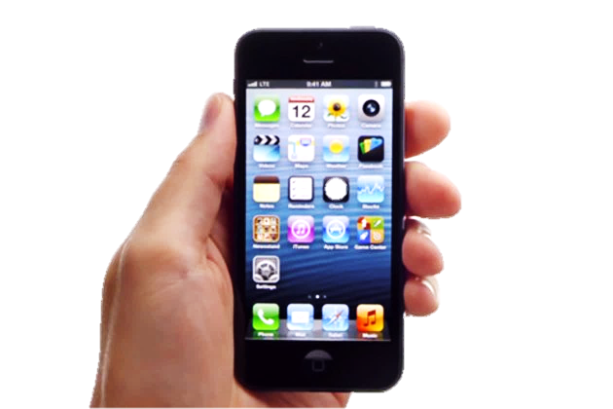
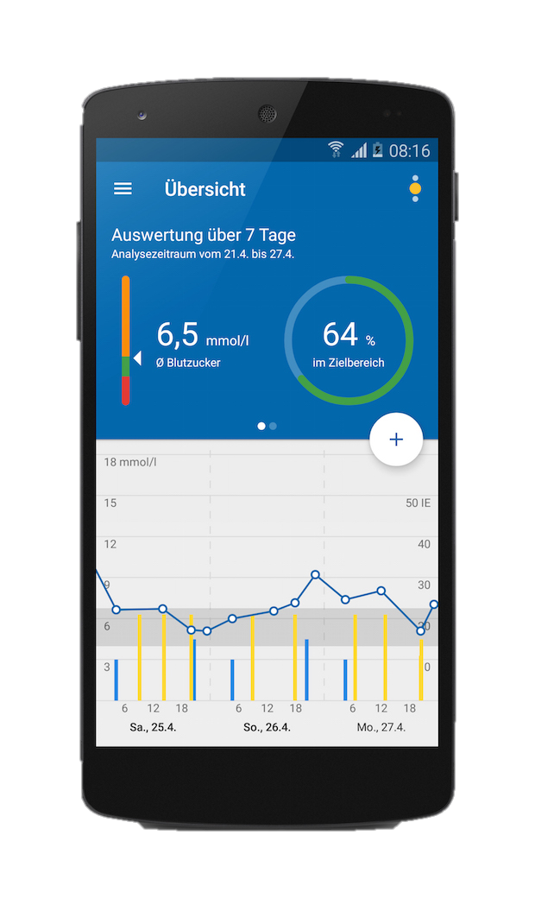
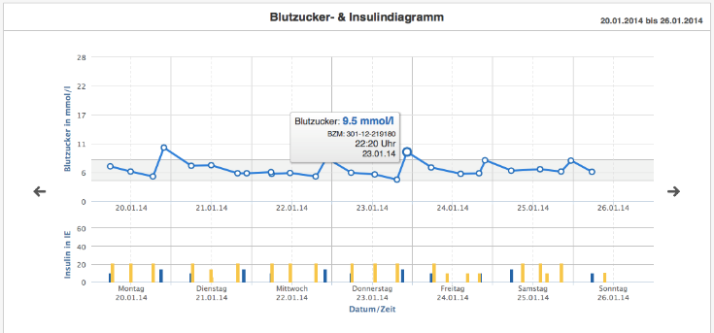
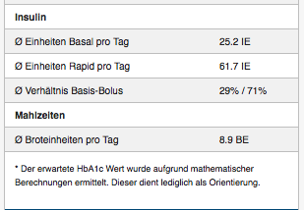
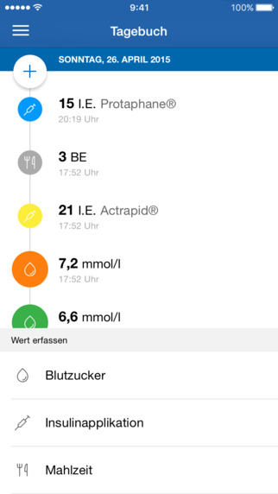
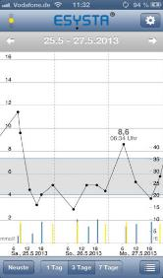
ESYSTA® Portal / App → Cloud-Lösung für Mediziner und Patienten

Slide 14
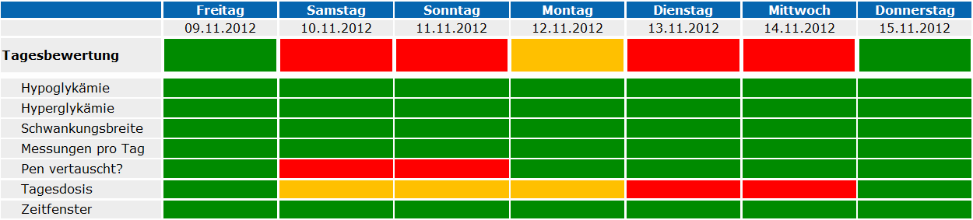
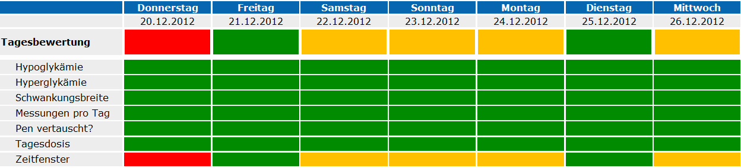
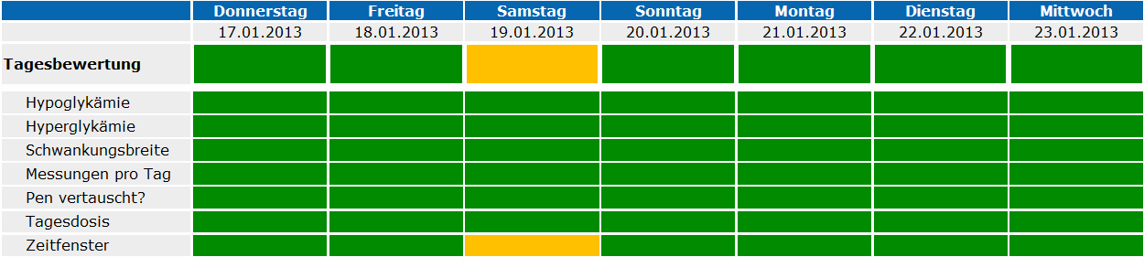
Ampelalgorithmus - Beispielpatient

Slide 15
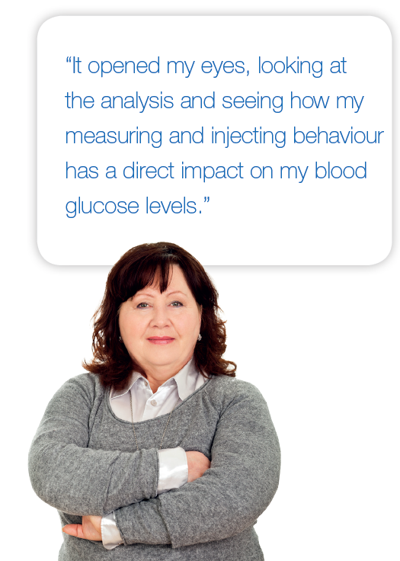
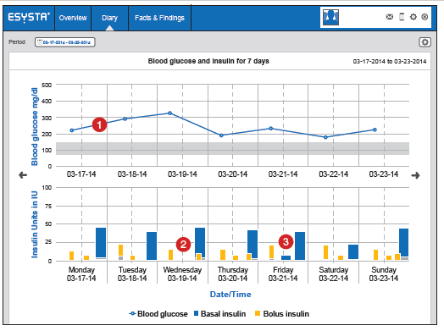
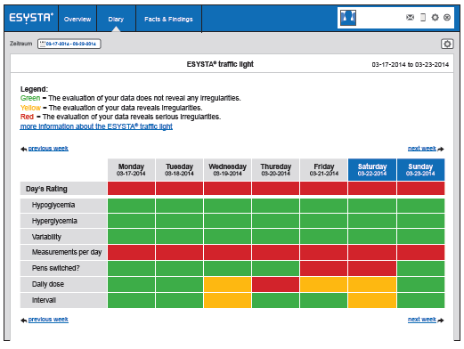
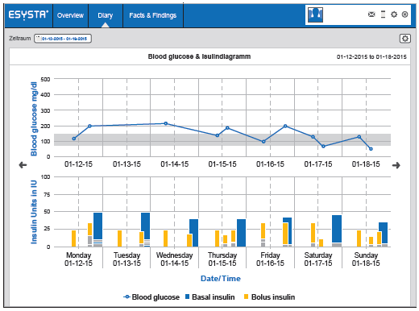
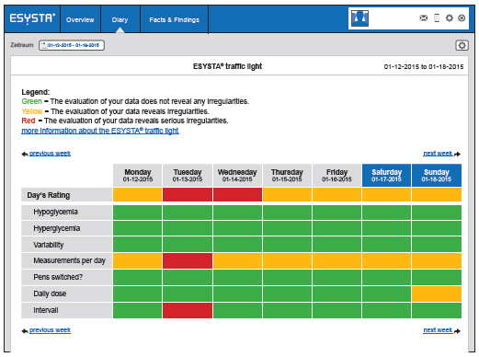
ESYSTA® Integrated Diabetes Management System – PWD* perspective
before
after
Outcomes: Better metabolic control and engagement in therapy
* PWD = people with diabetes

Slide 16
Welche Schritte sind aktuell bereits notwendig/möglich?
CE-Konformität nach ISO 13485 für Hard- und Software-Komponenten
Hohes Datensicherheitskonzept (ISO/IEC 27001 / LDA)
Pharmazentralnummer (PZN), z. B. in der IFA-Liste
Management-Gesellschaft mit Institutskennzeichen (IK)
Listung für Abrechnung per Rezept im Hilfsmittelverzeichnis des GKV-SV (noch keine spezielle eHealth-Kategorie)
Abschluss eines Selektiv-Vertrages auf Basis innovativer Versorgung bzw. Innovationsprojekt mit einer GKV inkl. Studien-Ansatz (medizinische/gesundheitsökonomische Evaluation)
Zusätzliche telemedizinische Erstattungsregelungen auch für medizinisches Fachpersonal i. R. der Verträge
GKV mit digitalen Versicherten-Konten zur Erstattung (Außnahmefall)

Slide 17

ESYSTA® reduces HbA1c without increasing the risk of a hypoglycaemia (N> 200)
The study results show significant reductions in HbA1c:
Average: 0.9%
Type 2: 1.1%
§ 140 ff. SGB V
Health economic analysis of the ESYSTA® system in the German healthcare system demonstrates a potential reduction in costs of EUR 511 – 1,239 per patient per year. Additional relevant cost saving potential – especially hospitalization rates.*
*Source: Evaluation of the AOK-START-Study / Dipl.-Ing. Gabriele Müller / University of Dresden / TU Dresden
“Cost savings with eHealth” - Diabetes aktuell - Thieme / Prof. Sylvia Thun / University of Niederrhein

Slide 18
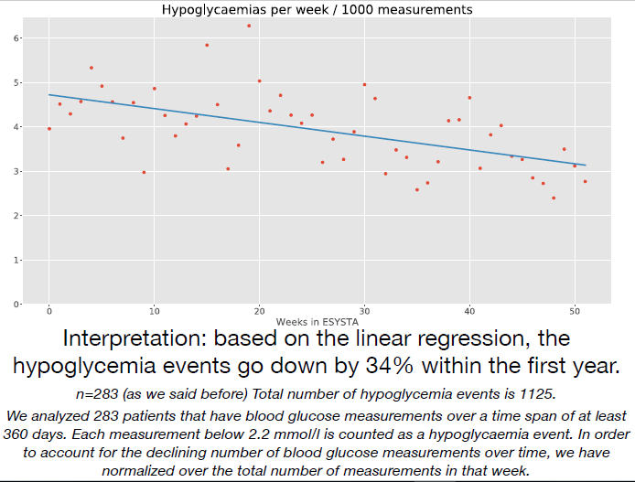
ESYSTA® reduces severe hypoglycaemic events with a high potential of cost savings by preventing emergencies or hospital stays
Source: Data assessment of all current ESYSTA patients by Emperra – will be reviewed for publication by Prof. Thun
(usage time: min. 1 year, only severe hypolycaemias: < 40mg/dL)

Slide 19

Economic effects of permanently reducing the HbA1c levels
Health economic analysis of the ESYSTA® system in the German healthcare system demonstrates a potential reduction in costs of a minimum of €511 – €1,239 per patient per year.
Annual savings per person (€)
Comments
On the basis of Emperra and AOK’s START-Study, a health economic analysis was carried out in order to obtain an estimate of the financial effect of permanently reducing the HbA1c levels
The study was carried out at the Hochschule Niederrhein (University of Applied Sciences) on the cost efficiency of sustainable blood glucose reduction using a Markov model and was led by Professor Dr. Sylvia Thun
Since several diabetic complications and relevant cost factors are not included in the analyses due to limited availability of data, such as costs associated with hospitalisations, it is estimated that the actual savings potential is much greater than the estimated savings arrived at in the study
Preliminary analysis suggests a reduction in hypoglycaemic events (potentially emergencies) by more than 30% . This data has not been included in the assessment
Source: Evaluation of the ESYSTA Start-Study by the University of Applied Science Niederrhein, information and communication technology in the healthcare sector: Prof. Sylvia Thun

Slide 20
Reduction of HbA1c reduces long-term complications
Health economic analysis of the ESYSTA® system in the German healthcare system demonstrates a potential reduction in costs of EUR 511 – 1,239 per patient per year. Additional relevant cost saving potential – especially hospitalization rates.
The long term effects of reducing HbA1c by 1%
ESYSTA® has demonstrated highly successful clinical outcomes, reducing HbA1c levels and potentially reducing diabetes-related complications.
Source: Stratton IM, Adler AI, Neil HA, et al. Association of glycaemia with macrovascular and microvascular complications of type 2 diabetes (UKPDS 35): prospective observational study. BMJ. 2000;321(7258):405-412.

Slide 21
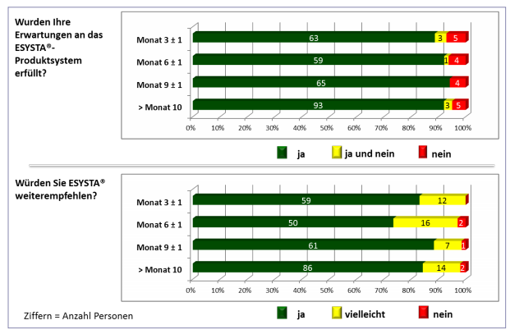
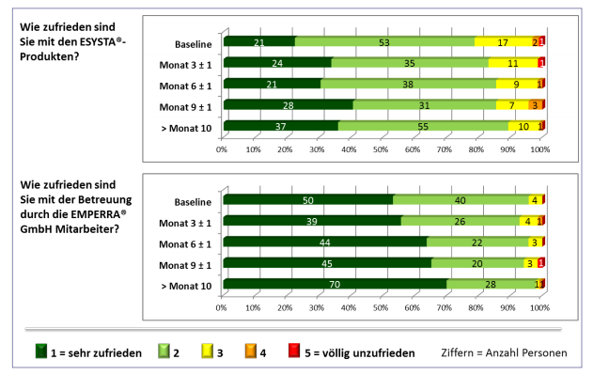

Zusammenfassung

Slide 22


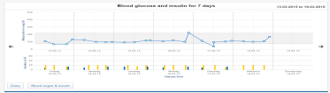



bietet:
Besseres Monitoring auch zwischen den Besuchen
  Bessere Stoffwechsellage
  Weniger Risiko für Folgeerkrankungen
  Mehr Lebensqualität
Einsparung von
durschn. € 4.500 pro Krankenhausaufenthalt

Slide 23
Digitale Zukunft im Gesundheitswesen
Nachweislich effektive digitale Gesundheitslösungen helfen vor allem chronisch erkrankten Menschen - müssen diese Patienten aber auch erreichen.
Ärzte und Praxen in der ambulanten Versorgungslandschaft sollten Leistungen für digitale, telemedizinische (Fern-)Behandlung auch vergütet bekommen.
Fernbehandlung und Fernverordnung müssen gesetzlich ermöglicht werden.
Technische Standards für übergreifende Software-Plattformen sind erforderlich.
Solidarisch finanzierte Krankenkassen müssen gesetzliche Grundlagen erhalten, auch außerhalb von Selektivverträgen grundsätzlich digitale Lösungen finanzieren zu dürfen. (Nutzung solidarisch finanzierter Daten für Bewertungsgrundlagen digitaler Lösungen?)
Innovative Unternehmen benötigen eine Grundlage für ein Geschäftsmodell oder ausreichende dauerhafte Finanzierungen.

Slide 24

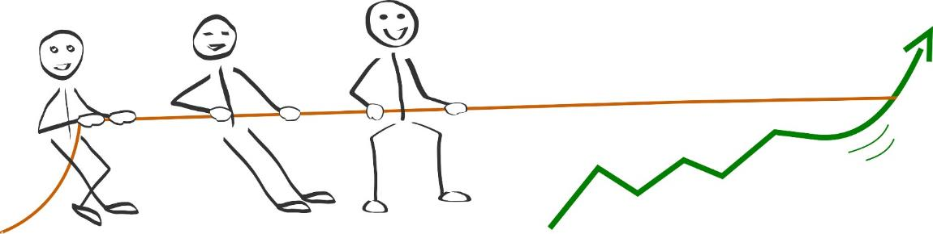






Join us …
…help saving lives.
E-Mail: j.schildt@emperra.com
Website: www.emperra.com

